Slide 1
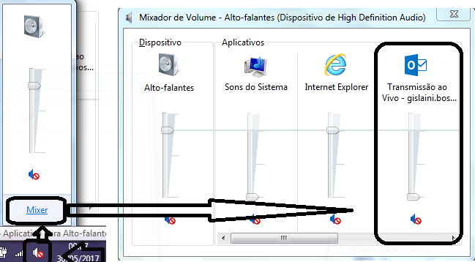
Seja bem vindo a Nossa Transmissão ao vivo de TEF
A Qualidade de áudio da transmissão depende da qualidade de internet local de cada usuário por isso durante a transmissão
Evite:
Várias de páginas de internet aberta durante a transmissão.
Downloads, aplicativos de musicas ou qualquer aplicativo que dependa de internet.
Sugestões:
Utilize caixinhas de som, ou fone de ouvido.
Antes de iniciar a transmissão, teste seu equipamento de som com o Windows. (EX: Escute uma musica)
Qualquer problema relacionado ao seu som, verifique com um técnico de informática.
Aumente o volume de sua caixa de som.
Verifique o volume do Microfone do transmissor.
Ao lado do relógio do Windows, clique na opção de volume> em seguida em Mixer> e na opção de transmissão ao Vivo coloque o volume no máximo:

Slide 2
TEF Microvix
Conceito e Funcionalidade

Slide 3
Introdução
Objetivo desse Webinar
Conceitos Iniciais (TEF Microvix)
Funcionalidade e Dúvidas Frequentes

Slide 4

Objetivos desse Webinar
Apresentar o produto TEF Microvix
Entender os conceitos e Funcionalidades
Abordar as principais dúvidas

Slide 5

O que é TEF?
Transferência Eletrônica de Fundos;
Adquirentes , Bandeiras;
Número Lógico.

Slide 6
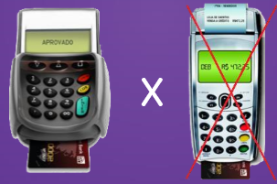
Conceitos gerais de TEF
Pin Pad , POS e PDV;
Benefícios do TEF;

Slide 7
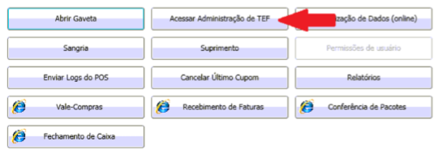
Administração de TEF

Slide 8
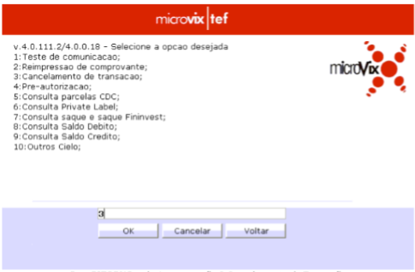
Administração de TEF

Slide 9
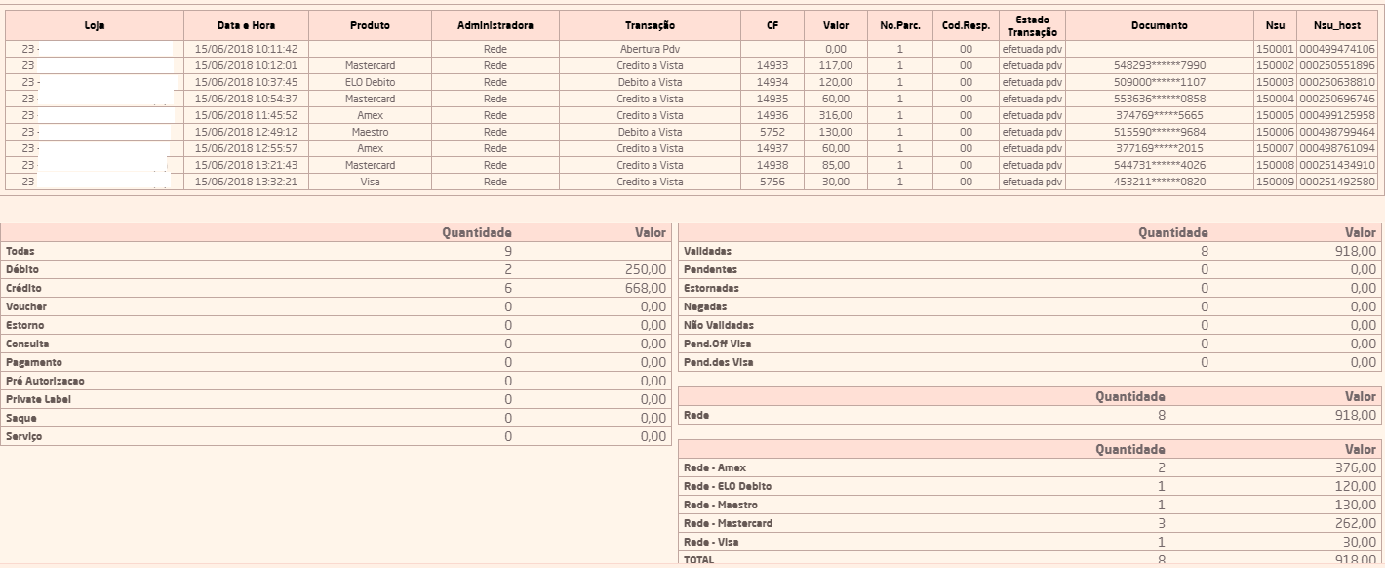
Relatório Transações TEF
ERP Microvix: Faturamento > Relatórios > Cartões > Transações Tef;
Protegido por permissão de usuário!

Slide 10

TEF Microvix
  Dúvidas Frequentes

Slide 11

Principais Ocorrências
Erro “Sem conexão Sitef”;
Erros 30/31 – Erro pinpad;
Erro 57 – Transação Não Permitida;
Erro 70 – Modo inválido;
Erro “Cartão não Configurado”.

Slide 12
Dúvidas Frequentes
Prazo de Cancelamento;
Quando Cancelo o CF cancela o TEF?
Reimpressão de comprovante;

Slide 13

Linx Microvix TEF

Slide 14
Obrigado
Suporte

